Slide 1

Presenter Screen for OOo
Design Studies
Matthias Müller-Prove
  User Experience Engineer
    Sun Microsystems

Slide 2
Presenter Screen Extension
Extension home page:
  http://wiki.services.openoffice.org/wiki/Presenter_Screen
This document contains a set of design sketches. Please feel free to comment and send in your mockups to discuss@ux.openoffice.org
We want to place (more or less) the following elements
  Current slide, next slide, slide number, time, elapsed time, speaker notes
We are looking for more layout and design ideas...

Slide 3
Some Constraints
The elements are not overlapping
The elements are rectangles
  But they can be translucent
The borders are stitched together with 8 PNGs.
The default slides' aspect ratio is 4:3
  Therefore my Photoshop mockups are done 1024 * 768.
  But the presenter screen can also be 16:9.

Slide 4
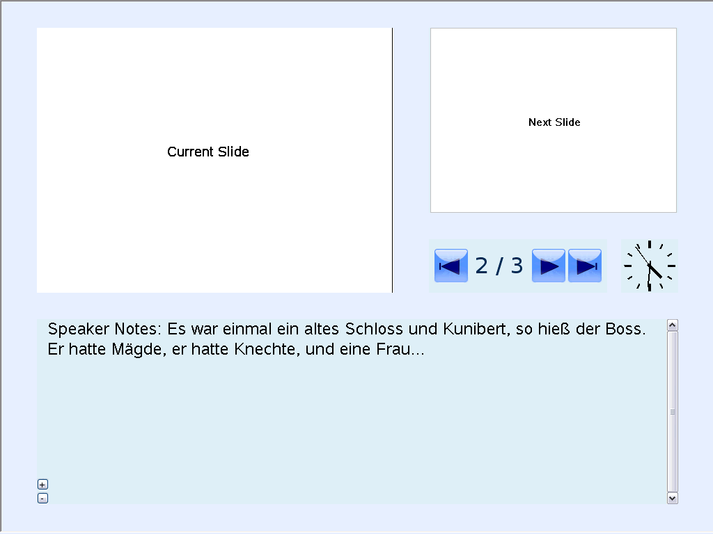

Slide 5
Current Slide
Next Slide
5 / 15
15:12:42
Speaker Notes: Es war einmal ein altes Schloss und Kunibert, so hieß der Boss. Er hatte
Mägde, er hatte Knechte, und eine Frau...
Notes:
Minimalistic layout
dark gray background

Slide 6

Current Slide
Next Slide
5 / 15
3:12:42 pm
Speaker Notes: Es war einmal ein altes Schloss und Kunibert, so hieß der Boss. Er hatte
Mägde, er hatte Knechte, und eine Frau...
Notes:
Tiled image as background

Slide 7
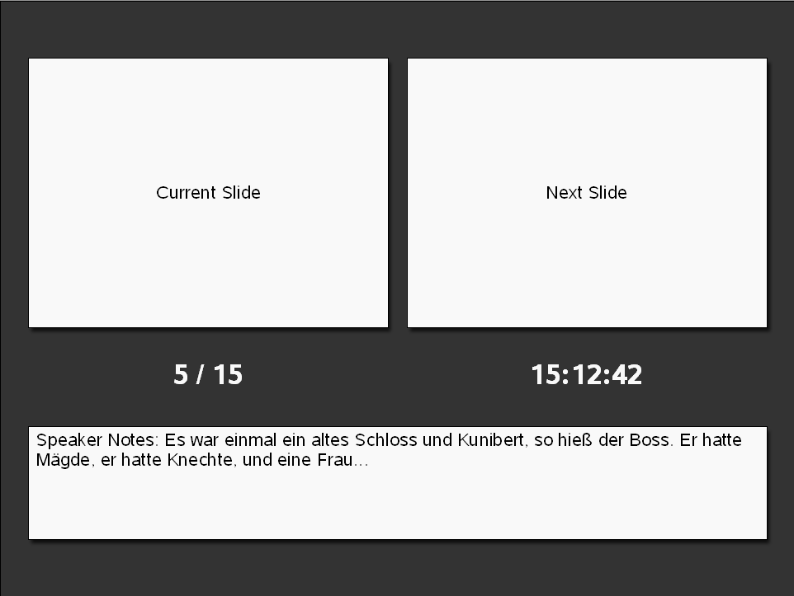

Slide 8

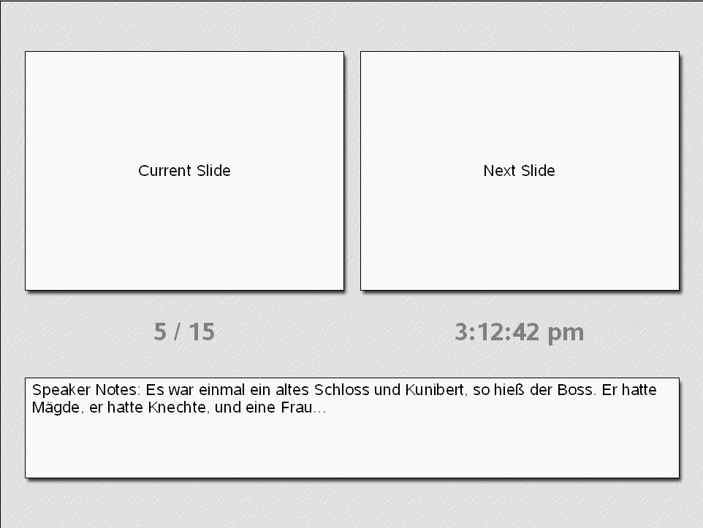
Current Slide
Next Slide
5 / 15
3:12:42 pm
Speaker Notes: Es war einmal ein altes Schloss und Kunibert, so hieß der Boss. Er hatte
Mägde, er hatte Knechte, und eine Frau...
Notes:
Tiled image as background

Slide 9
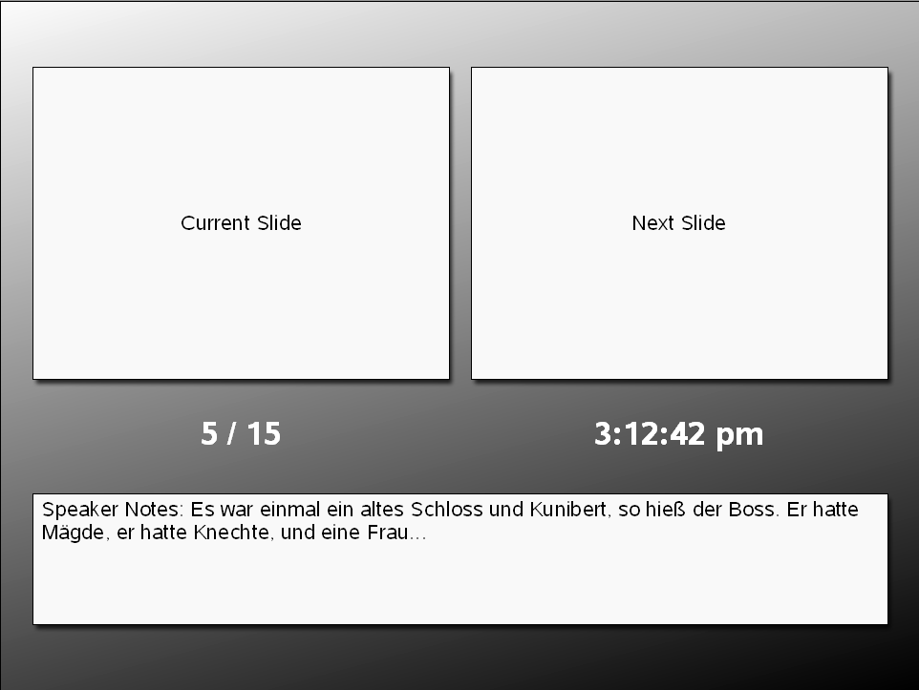

Slide 10
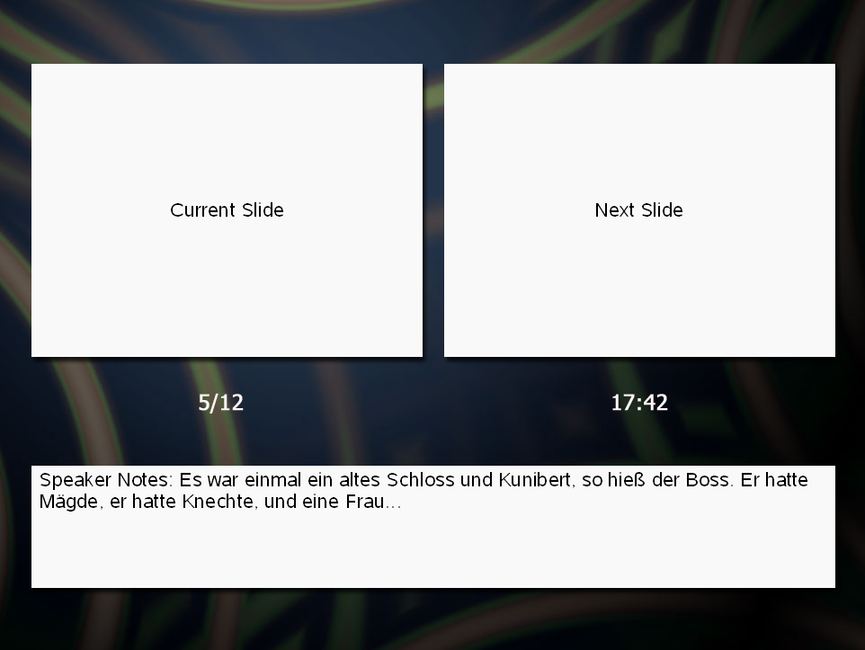
Notes:
Tiled image as background

Slide 11
Current Slide
Next Slide
5:22
5 / 15
Speaker Notes: Es war einmal ein altes Schloss und Kunibert, so hieß der Boss. Er hatte
Mägde, er hatte Knechte, und eine Frau...
Notes:
Minimalistic layout
dark gray background

Slide 12
Current Slide
Next Slide
5 / 15
Speaker Notes: Es war einmal ein altes Schloss und Kunibert, so hieß der Boss. Er hatte
Mägde, er hatte Knechte, und eine Frau...
Notes:
Minimalistic layout
dark gray background

Slide 13

Current Slide
Next Slide
5 / 15
Speaker Notes: Es war einmal ein altes Schloss und
Kunibert, so hieß der Boss. Er hatte Mägde, er hatte
Knechte, und eine Frau...
Notes:
Minimalistic layout
dark gray background

Slide 14
Want more? Have better ideas?
Please feel free to comment and send in your mockups to discuss@ux.openoffice.org

Slide 15
Presenter Screen for OOo
Design Studies
Matthias Müller-Prove
  mprove@sun.com

